Slide 1
머신러닝을 활용해 다각적 공공정책 확대를 통한 기대 효과 분석
더 이상 미룰 수 없는
초저출산 과제 해결하자!
3조
Communicator | 정혜원
Time Keeper | 양지현
Note Taker | 장민석
Developer | 임길미, 박서현

Slide 2
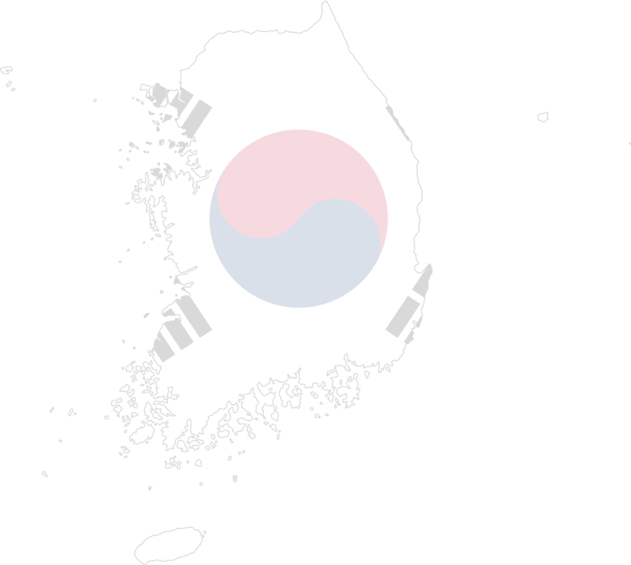
목차
1. 추진 배경
6. 분석계획 수립
2. 현상파악 및 개선기회
7. 모델 요약도
3. 특성 요인도
8. 모델링
4. 잠재인자 도출
9. 데이터 분석, 솔루션
5. 데이터 수집

Slide 3
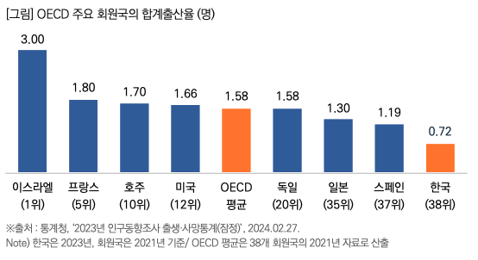
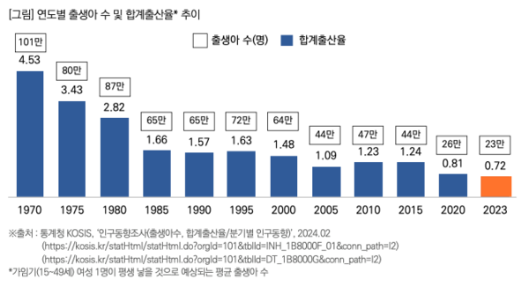
추진 배경
대한민국 저출산은 심각한 사회적 문제 → 14년간 정부 예산 334조 2,000억 투입에도 초저출산 진입
대한민국 합계출산율 OECD 최저
대한민국 합계출산율 추이

Slide 4
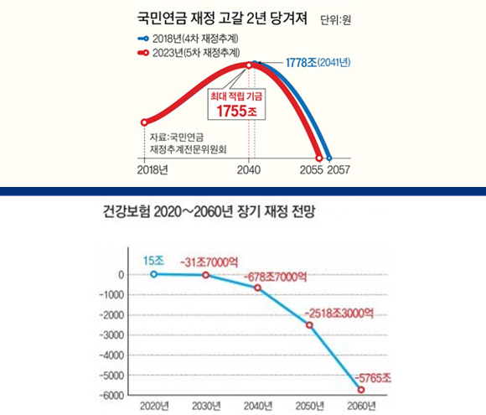
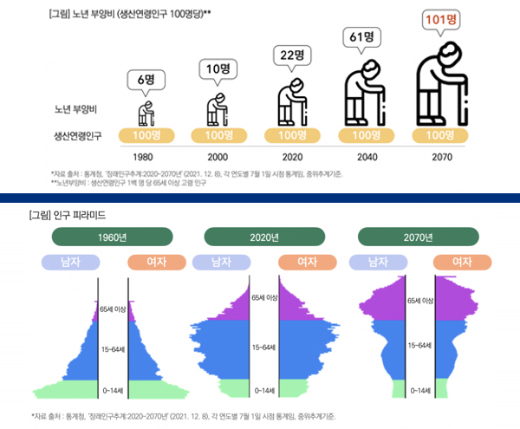
추진 배경
사회 보험 재정 악화
노인부양 부담 비율 증가

Slide 5
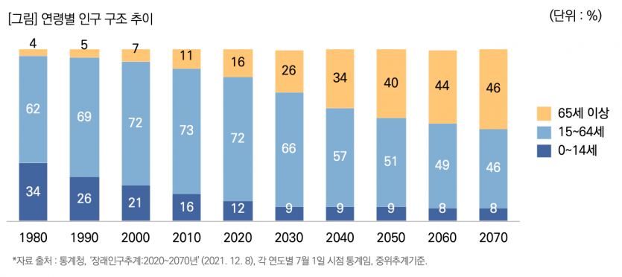
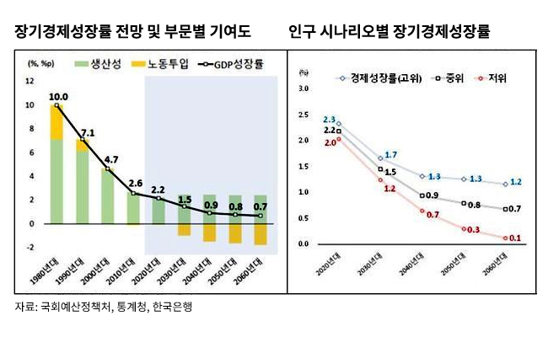
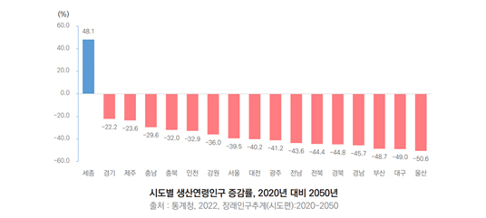
추진 배경
생산연령인구비 감소
장기경제성장률 전망
시나리오 | 2020 | 2030 | 2040 | 2050 | 2060
고위 | 2.3% | 1.7% | 1.3% | 1.3% | 1.2%
중위 | 2.2% | 1.5% | 0.9% | 0.8% | 0.7%
저위 | 2.0% | 1.2% | 0.7% | 0.3% | 0.1%

Slide 6
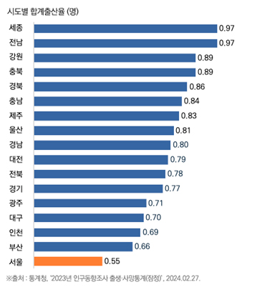
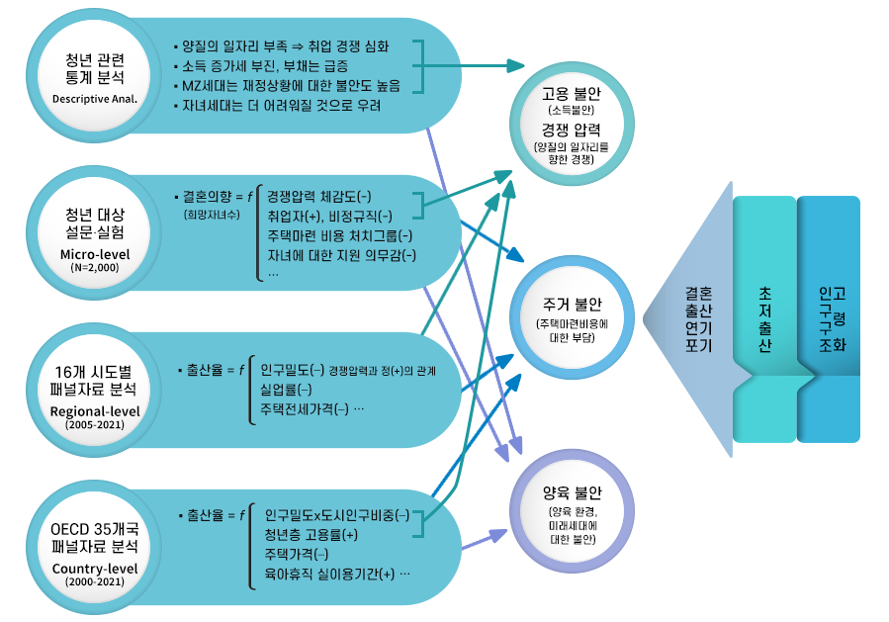
현상파악 및 개선기회
시도별 합계출산율
초저출산의 원인 분석
인구밀도가 높은 지역일수록 출산율이 낮다.

Slide 7
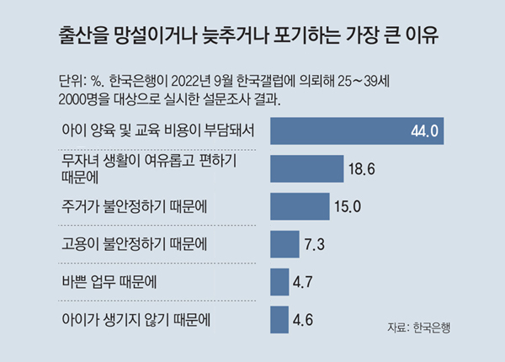
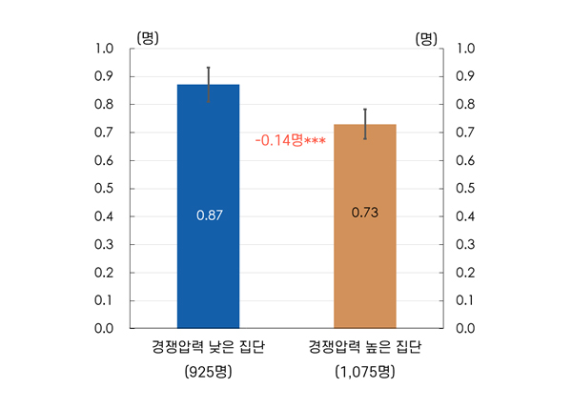
현상파악 및 개선기회
출산하지 않는 이유 설문조사
경쟁압력 체감도별 평균 희망자녀수

Slide 8
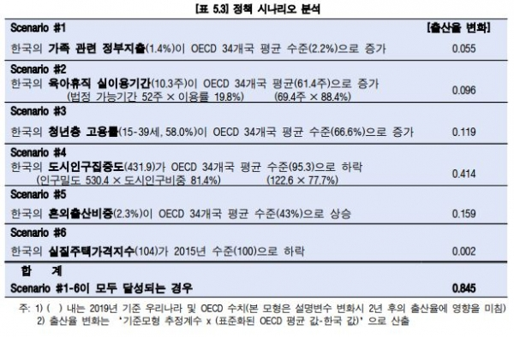
현상파악 및 개선기회
저출산 대책별 합계출산율 제고 시나리오 분석
1. OECD 회원국 수준으로 개선
- 육아휴직 미흡 등 불안한 양육환경
- 수도권 인구 집중 등 출산 기피 요인
2. 집값을 2015년도 가격으로 낮추기
→ 출산율 1.6명까지 상승 가능

Slide 9












특성요인도
딩크족
만혼
육아비용
주거비
문화적 요인
고용
개인주의
경제적 요인
저출산
사교육비
스트레스
사회적 요인
보육시설현황
인구밀도
의료 인프라
근로시간

Slide 10
잠재인자 도출
특성요인 | 잠재요인 | 중요도 | 분석가능성 | 합계 | 선정여부
경제적 요인 | 사교육비 | 7 | 10 | 17 | O
 | 주거비 | 8 | 9 | 17 | O
 | 고용 | 10 | 8 | 18 | O
 | 육아비용 | 7 | 6 | 13
사회적 요인 | 인구밀도 | 10 | 9 | 19 | O
 | 보육시설현황 | 8 | 10 | 18 | O
 | 근로시간 | 9 | 8 | 17 | O
 | 의료 인프라 | 9 | 8 | 17 | O
문화적 요인 | 만혼 | 7 | 10 | 17 | O
 | 개인주의 | 10 | 9 | 19 | O
 | 스트레스 | 6 | 7 | 13
 | 딩크족 | 7 | 7 | 14

Slide 11
데이터 수집
자료명 | 출처 | 사용 데이터
여성관리자패널조사 | KOSIS | 유연근무제도별 활용율
경제활동인구조사 | KOSIS | 지역별 고용률
중소기업기본통계 | KOSIS | 지역별 기업수
초중고사교육비조사 | KOSIS | 지역별 사교육참여율
교육기본통계 | KOSIS | 지역별 학생수, 지역별 사설학원수
인터넷이용실태조사 | KOSIS | 지역별 인터넷이용률
어린이집 및 이용자통계 | KOSIS | 지역별 어린이집수
국내인구이동통계 | KOSIS | 지역별 총 이동인구수, 지역별 청년층 이동인구수
인구주택총조사 | KOSIS | 지역별 인구밀도
사업체노동력조사 | KOSIS | 지역별 근로시간
전국주택가격동향조사 | KOSIS | 지역별 및 규모별 주택가격지수
인구동향조사 | KOSIS | 지역별 합계출산율, 지역별 여성초혼연령

Slide 12
분석계획 수립
목적 | 분석 방법 | 설명
저출산 요인 우선순위 도출 | 의사결정나무 | 여러 모델을 생성 및 비교하여 목적에 가장 적합한 모델을 선택
 | 랜덤 포레스트
 | 그레디언트 부스팅
 | KNN
경제활동인구조사 | 상관관계 히트맵 | 상관성의 정도를 확인
중소기업기본통계 | 막대 차트 | 상관성이 큰 순서대로 요인들을 시각화
초중고사교육비조사 | 스케터 차트 | 변수 간의 상관관계에서 규칙성을 확인
교육기본통계 | 선형 차트 | 연도의 흐름에 따른 변수의 변화를 확인
인터넷이용실태조사 | 막대 차트 | 범주형 변수인 지역을 기준으로 데이터를 비교

Slide 13

모델 요약도
저출산 요인 데이터
특성 중요도 작성
요인 우선순위 파악
저출산 문제 파악
최우선 정책 제시
저출산 극복

Slide 14
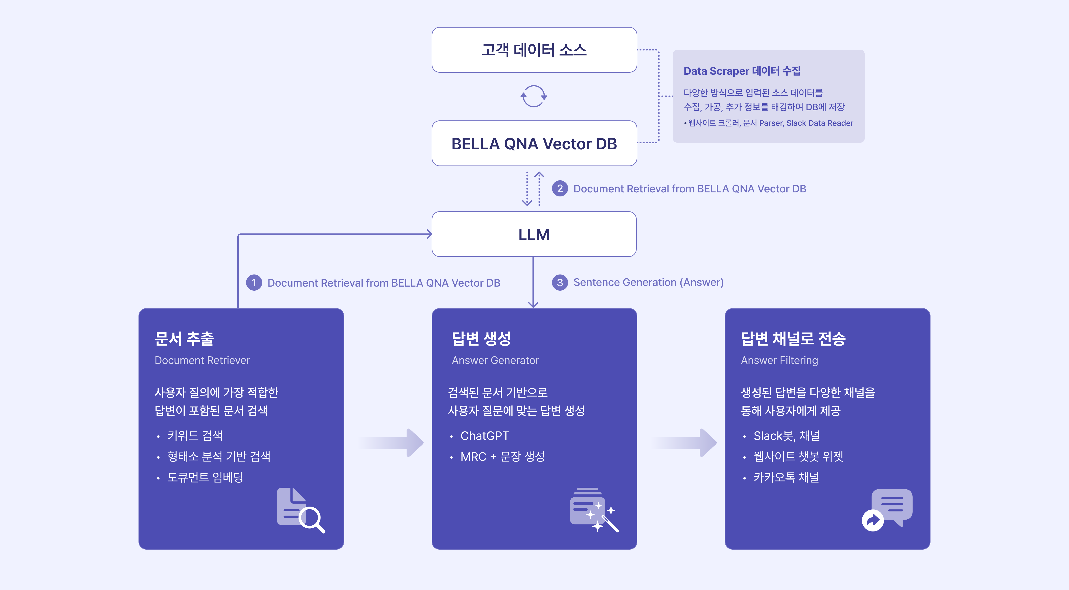
모델 요약도

